Slide 1
Itération 01
Projet n°13

Slide 2
Porte-monnaie virtuels :
Système de paiement interne et local a une structure
Permet de s’adapter à n’importe quelle structure (devise…)
3 acteurs principaux :
boutique
client
opérateur

Slide 3
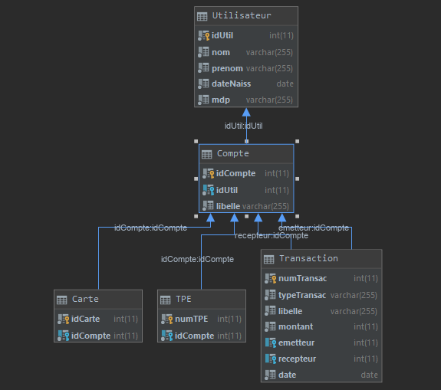
Présentation BDD :

Slide 4
Présentation du site

Slide 5
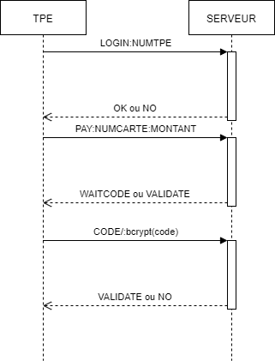
Suite du sprint
Configuration du Raspberry : ssh, vnc, openjdk…
Arduino : apprentissage
Réflexion sur le mode de communication entre serveur (raspberry) et client (arduino)

Slide 6
Prochain sprint
Installer RFID sur arduino pour payer en carte
Lier serveur et les TPE -> pouvoir acheter avec une carte
Sécuriser mieux la connexion au site

